Slide 1

TRƯỜNG TIỂU HỌC ……
CHÀO MỪNG QUÝ THẦY CÔ
VỀ DỰ GIỜ THĂM LỚP
Hoạt động trải nghiệm
BÀI 32: TIỂU PHẨM VỀ HÒA GIẢI BẤT ĐỒNG VỚI BẠN

Slide 2


Slide 3
Thứ……ngày…..tháng…..năm…….
HOẠT ĐỘNG TRẢI NGHIỆM
SINH HOẠT LỚP: TIỂU PHẨM VỀ HÒA GIẢI BẤT ĐỒNG VỚI BẠN
I. Sơ kết hoạt động tuần qua.
1) Kết quả thi đua cuối tuần vừa qua:
- Thực hiện tốt nền nếp học tập, đến lớp đúng giờ tham gia thi đua tuần học tốt do đội cờ đỏ tổ chức.
- Thực hiện tốt việc làm bài tập đầy đủ, chăm chỉ học tập, không nói chuyện riêng trong giờ học.
- Thực hiện tốt vệ sinh cá nhân, vệ sinh lớp học. Tham gia sinh hoạt tập thể nghiêm túc và hoàn thành tốt
2) Tồn tại:
- Có một số bạn đi học muộn, một số bạn vẫn nói chuyện riêng trong giờ học.

Slide 4
Thứ……ngày…..tháng…..năm…….
HOẠT ĐỘNG TRẢI NGHIỆM
SINH HOẠT LỚP: TIỂU PHẨM VỀ HÒA GIẢI BẤT ĐỒNG VỚI BẠN
II. Kế hoạch hoạt động tuần tới.
- Thi đua lập thành tích chào mừng ngày…………….
- Tiếp tục thực hiện tốt nền nếp học tập, đến lớp đúng giờ tham gia thi đua tuần học tốt do đội cờ đỏ tổ chức.
- Khắc phục những tồn tại trong tuần trước để hoàn thành xuất sắc nhiệm vụ tuần này.
- Thực hiện tốt việc làm bài tập đầy đủ, chăm chỉ học tập, không nói chuyện riêng trong giờ học.
- Thực hiện tốt vệ sinh cá nhân, vệ sinh lớp học. Tham gia sinh hoạt tập thể nghiêm túc và hoạt thành tốt

Slide 5
Thứ……ngày…..tháng…..năm…….
HOẠT ĐỘNG TRẢI NGHIỆM
SINH HOẠT LỚP: TIỂU PHẨM VỀ HÒA GIẢI BẤT ĐỒNG VỚI BẠN
III. Sinh hoạt chủ đề “Tiểu phẩm về hòa giải bất đồng với bạn”.
1) Phân công nhiệm vụ cho các thành viên.

Slide 6
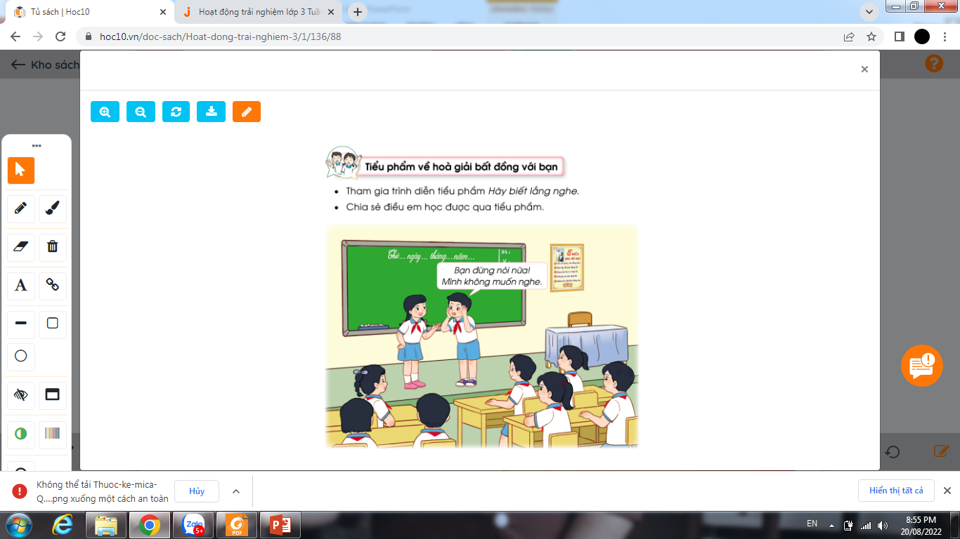
Thứ……ngày…..tháng…..năm…….
HOẠT ĐỘNG TRẢI NGHIỆM
SINH HOẠT LỚP: TIỂU PHẨM VỀ HÒA GIẢI BẤT ĐỒNG VỚI BẠN
III. Sinh hoạt chủ đề “Tiểu phẩm về hòa giải bất đồng với bạn”.
2) Tham gia trình diễn tiểu phẩm Hãy biết lắng nghe

Slide 7
Thứ……ngày…..tháng…..năm…….
HOẠT ĐỘNG TRẢI NGHIỆM
SINH HOẠT LỚP: TIỂU PHẨM VỀ HÒA GIẢI BẤT ĐỒNG VỚI BẠN
III. Sinh hoạt chủ đề “Tiểu phẩm về hòa giải bất đồng với bạn”.
Chia sẻ điều em học được qua tiểu phẩm
Trong các tình huống xảy ra trong cuộc sống, nên biết lắng nghe người khác. Không nên chủ quan áp đặt suy nghĩ của mình mà không cho người khác cơ
hội nêu ý kiến, cơ hội giải thích.

Slide 8
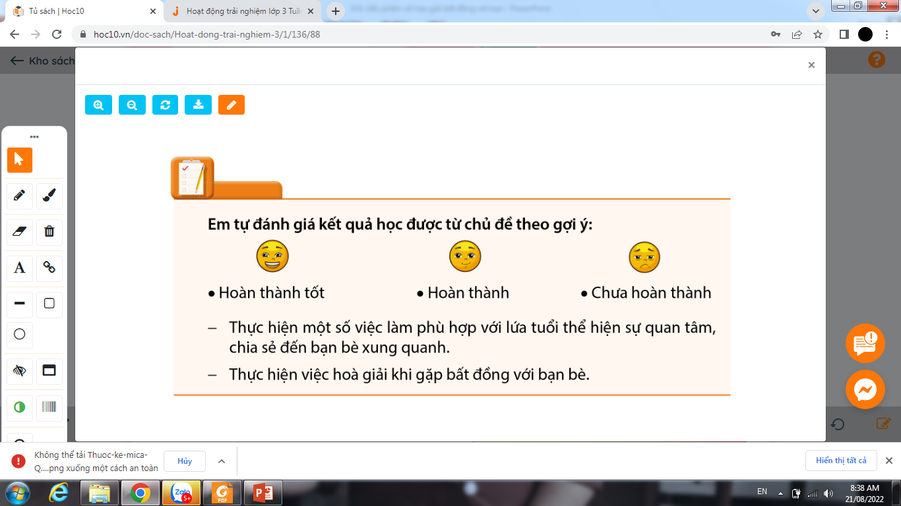
Thứ……ngày…..tháng…..năm…….
HOẠT ĐỘNG TRẢI NGHIỆM
SINH HOẠT LỚP: TIỂU PHẨM VỀ HÒA GIẢI BẤT ĐỒNG VỚI BẠN

Slide 9

XIN CHÂN THÀNH CẢM ƠN
QUÝ THẦY CÔ GIÁO VÀ CÁC EM

